Slide 1
Καρκινογόνα: Περιβαλλοντολογική και επιδημιολογική έκθεση
Αντώνιος Δ. Βασσιάς, MD,Msc
Πνευμονολόγος
Ακαδημαϊκός Υπότροφος ΕΚΠΑ
Γ’Πανεπ/κή Παθολογική Κλινική
ΓΝΝΘΑ «Η Σωτηρία»

Slide 4
Global Cancer Incidence and Mortality Rates and Trends—An Update
Lindsey A. Torre, Rebecca L. Siegel, Elizabeth M. Ward and Ahmedin Jemal
DOI: 10.1158/1055-9965.EPI-15-0578 Published January 2016

Slide 31
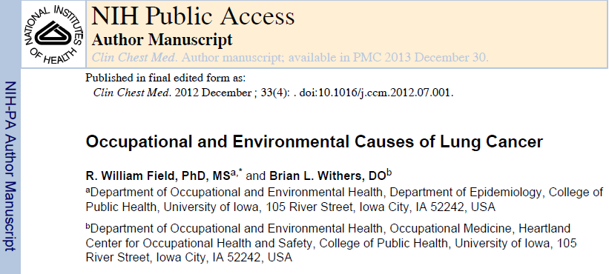

Slide 41
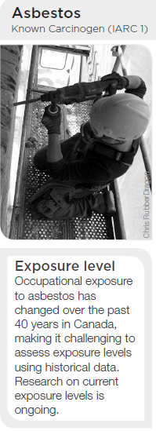
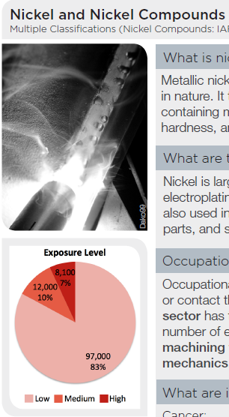
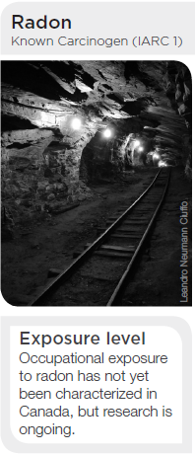
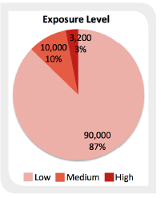

Slide 47
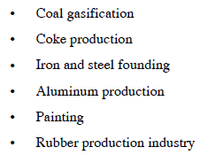
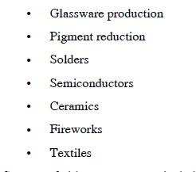
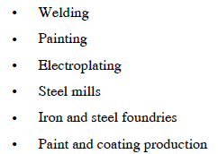
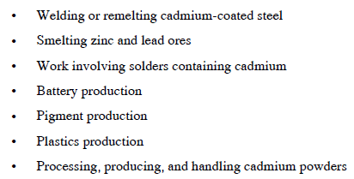

Slide 48
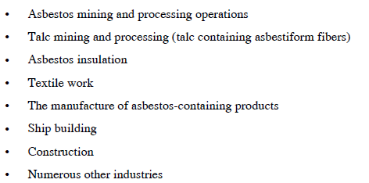
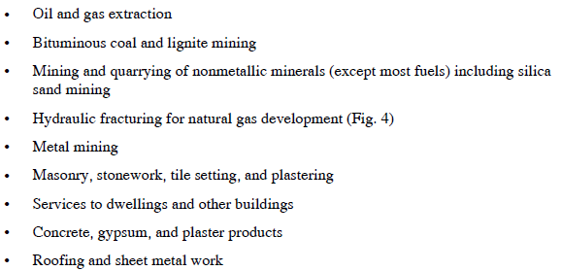
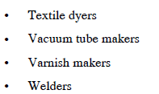

Slide 49
